Slide 1
Тема занятия:
Товарные знаки. Упаковка и маркировка

Slide 2
Вопросы для изучения:
Товарный знак.
Упаковка.
Маркировка.
Сервис.

Slide 3
1. Товарный знак
Товарный знак – . обозначение, способствующее отличию товаров или услуг одного лица от однородных товаров или услуг других лиц

Slide 4
Виды товарных знаков
Словесные обозначения

Slide 5
Виды товарных знаков
Буквенные обозначения

Slide 6
Виды товарных знаков
Цифровые обозначения

Slide 7
Виды товарных знаков
Изобразительные обозначения

Slide 8
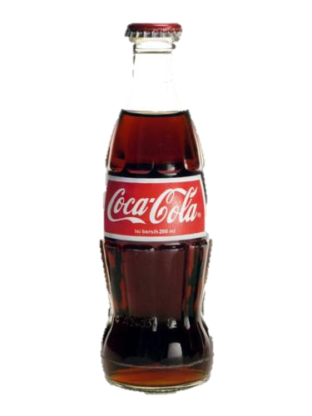
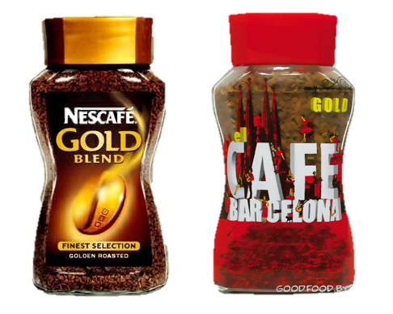
Виды товарных знаков
Объемные обозначения

Slide 9
Виды товарных знаков
Комбинированные обозначения

Slide 10
Виды товарных знаков
Коллективный знак – товарный знак объединения юридических лиц, предназначенный для обозначения выпускаемых и (или) реализуемых им товаров, обладающих едиными качественными или иными общими характеристиками

Slide 11
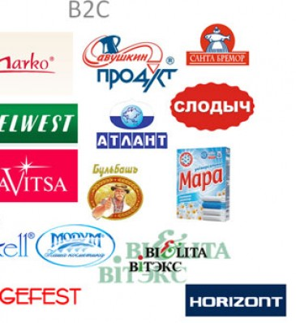
Цветовые решения
Товарный знак может быть зарегистрирован в любом цвете или цветовом сочетании

Slide 12
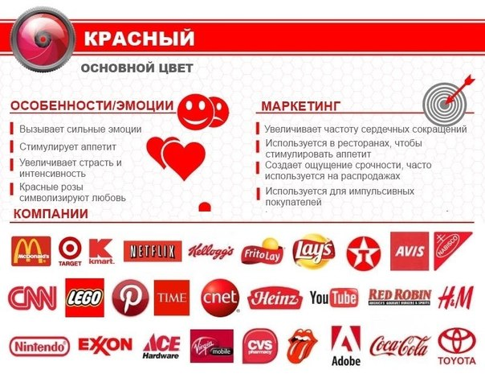

Slide 15
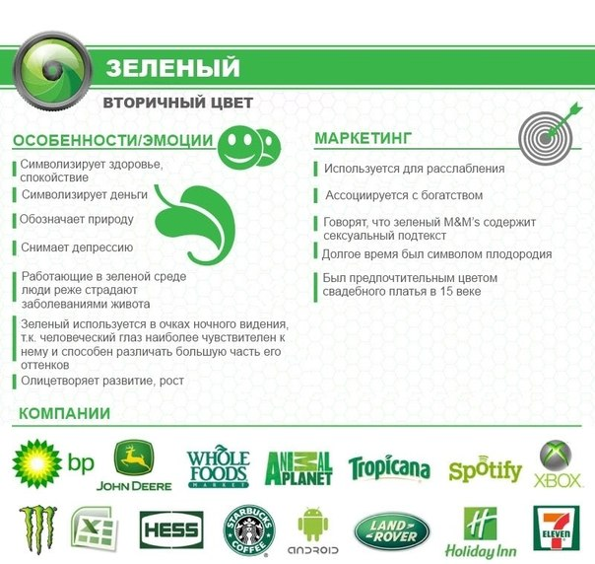

Slide 18
Требования к товарному знаку
Простота
Запоминаемость
Оригинальность
Привлекательность

Slide 19
Бренд
– интеллектуальная часть товара, выраженная в свойственных только этому товару названии и дизайне;

Slide 20
Заявка на регистрацию товарного знака содержит
заявление о регистрации обозначения в качестве товарного знака с указанием заявителя, а также его места нахождения или места жительства;
заявляемое обозначение;
перечень товаров, для которых испрашивается охрана товарного знака.

Slide 21
Международная регистрация товарного знака
Парижская конвенция по охране промышленной собственности от 20 марта 1883 года,
Мадридское соглашение о международной регистрации знаков от 14 апреля 1891 года и Протокол к нему.
(упрощенная процедура регистрации товарного знака согласно Мадридскому протоколу (подписан более 40 странами), по которому подается одна заявка с указанием всех стран, где нужно обеспечить правовую защиту товарного знака)

Slide 22
2. Упаковка
Упаковка –
в маркетинге рассматривается как средство, обеспечивающее защиту товаров от повреждений и потерь, а также как носитель информации о товаре.

Slide 23
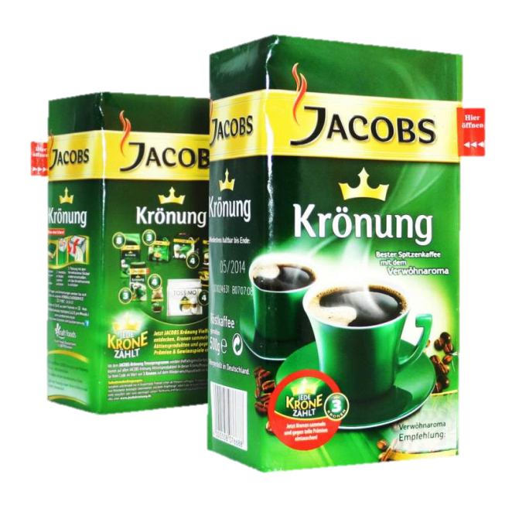
Функции упаковки
защитная (упаковка должна обеспечивать сохранение качества товара при заданных условиях транспортировки и хранения)

Slide 24
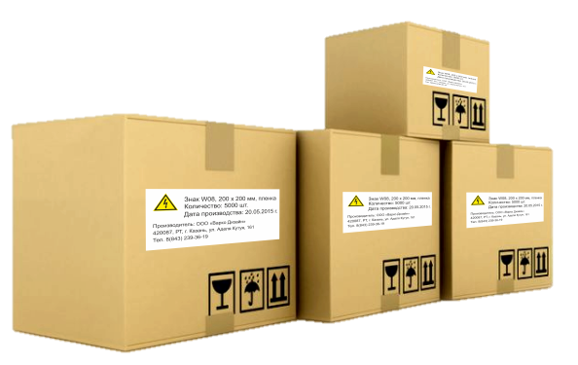
Функции упаковки
обеспечивает создание рациональных единиц товара для транспортировки, погрузки, выгрузки, складирования товаров

Slide 25
Функции упаковки
функция формирования качества товара – упаковка обеспечивает удобство и практичность его использования, безвредность и безопасность, определяет выбор покупателя

Slide 26
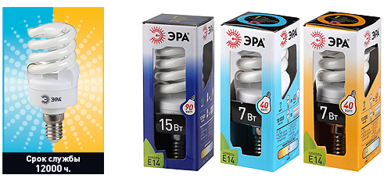
Функции упаковки
информативная функция – упаковка предоставляет потребителям информацию о потребительских свойствах, составе, сроке годности, способах транспортировки, использования, хранения и утилизации

Slide 27
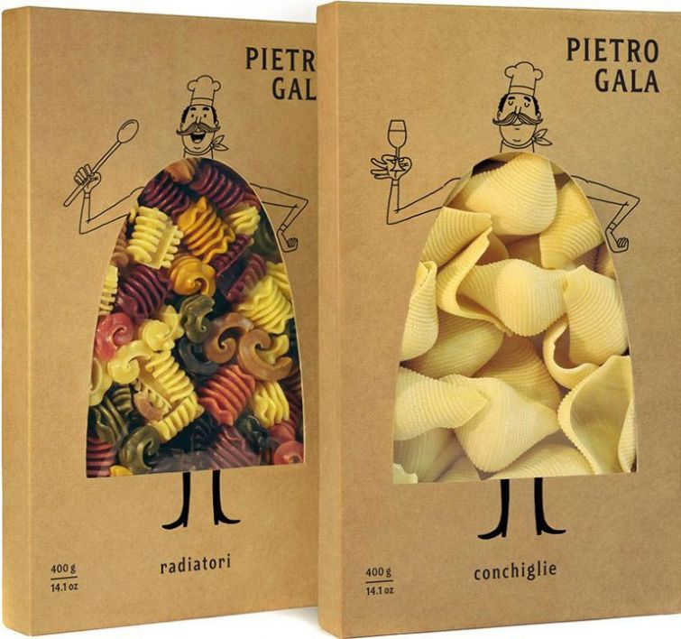
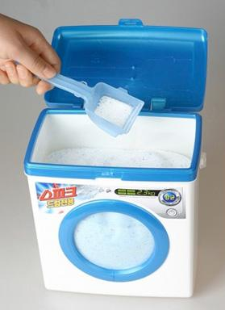
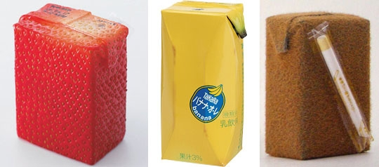
Функции упаковки
рекламная функция – упаковка побуждает потребителя к приобретению товара

Slide 28
Функции упаковки
функция стимулирования сбыта – размещение в упаковке или на ней купонов, проведение конкурсов и розыгрышей призов, вторичное использование упаковки как отдельного товара

Slide 29
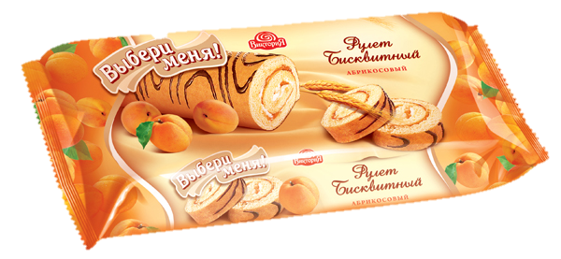
Упаковка как средство реализации маркетинга
Первое впечатление от изделия создается упаковкой. Упаковка должна быть красивой, удобной, побуждающей покупателя купить товар.

Slide 30
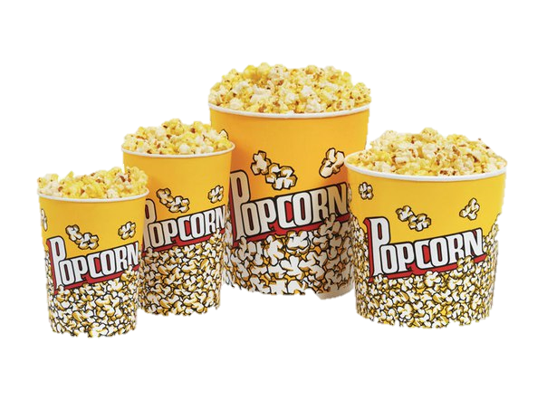
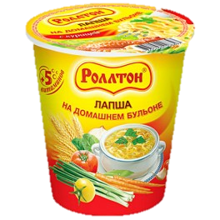
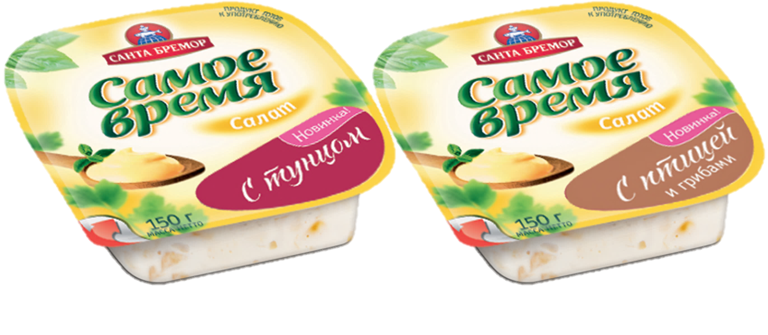
Упаковка как средство реализации маркетинга
Часто упаковка является удобной посудой для потребления товаров.

Slide 31
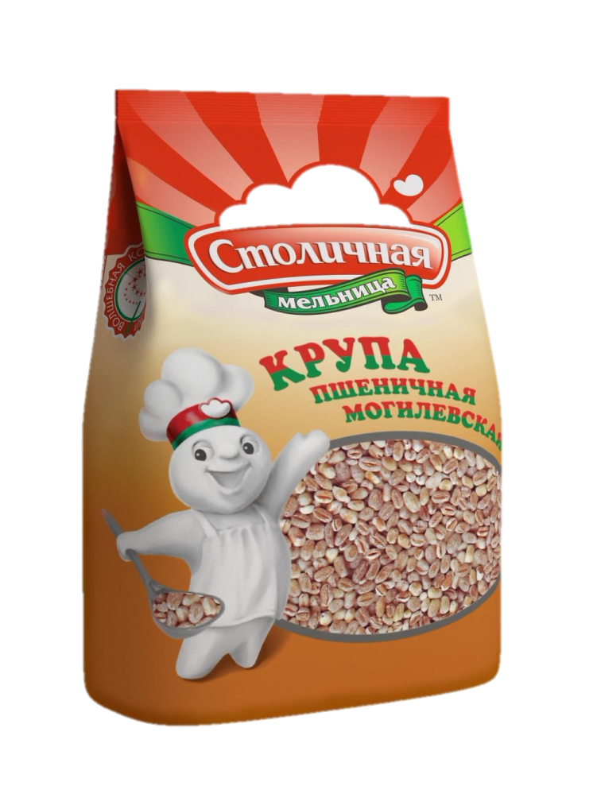
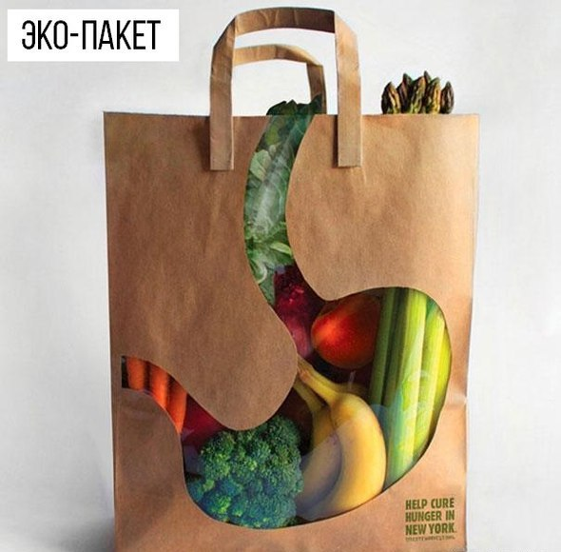
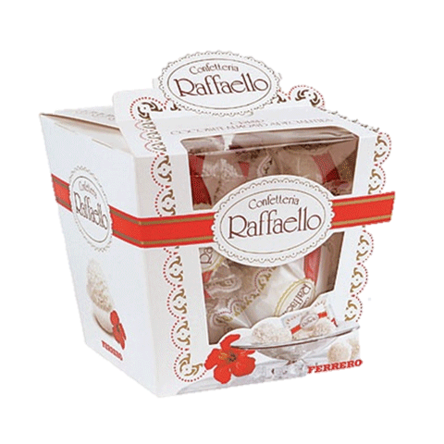
Упаковка как средство реализации маркетинга
Привлекательные товары целесообразно помещать в упаковку, обеспечивающую показ формы, окраски и состояние товаров

Slide 32
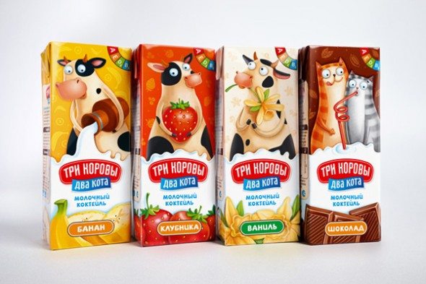
Упаковка как средство реализации маркетинга
Запоминающаяся упаковка и этикетка используется для новых товаров

Slide 33
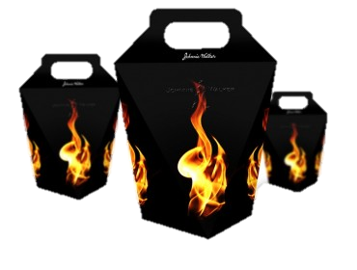
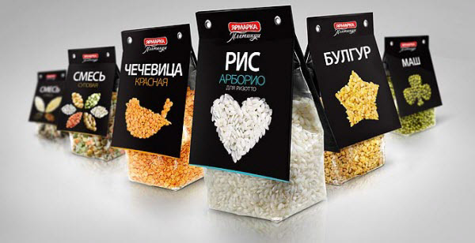
Упаковка как средство реализации маркетинга
Упаковка и этикетка зачастую выступают в качестве единственного и главного источника информации о товаре, элемента, с помощью которого можно привлечь внимание, заинтересовать

Slide 34
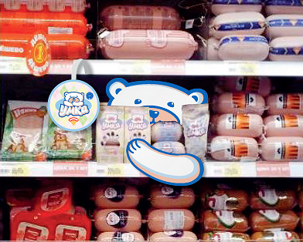
Упаковка как средство реализации маркетинга
Задача упаковки представлять его на полке в наиболее выгодном свете, выполнять обещание, заложенное в позиционировании бренда или конкретного продукта.

Slide 35
3. Маркировка
Маркировка – текст, условные обозначения или рисунок, нанесенные на упаковку товара, а также другие вспомогательные средства, предназначенные для идентификации товара или отдельных его свойств, доведения до потребителя информации об изготовителе, количественных и качественных характеристиках товара.

Slide 36
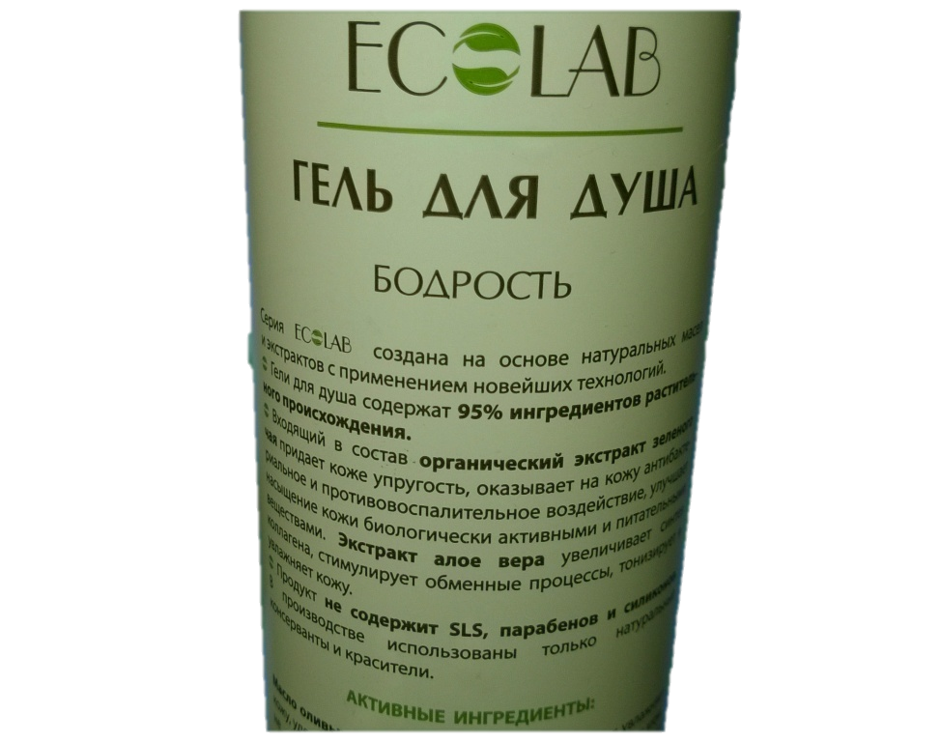
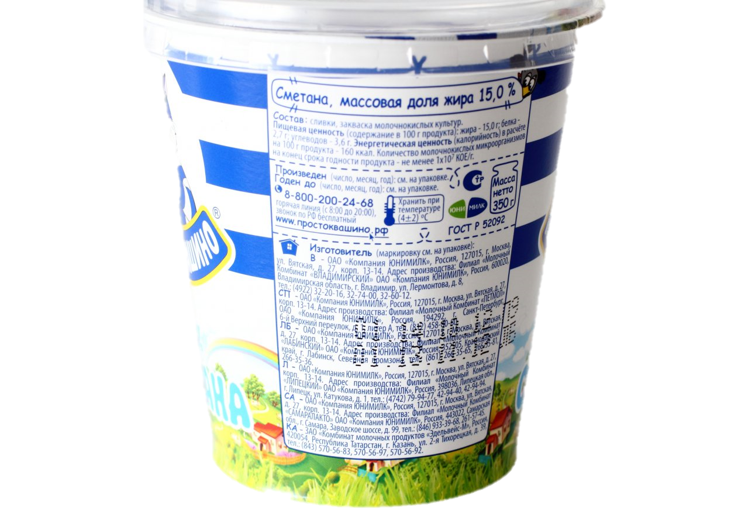
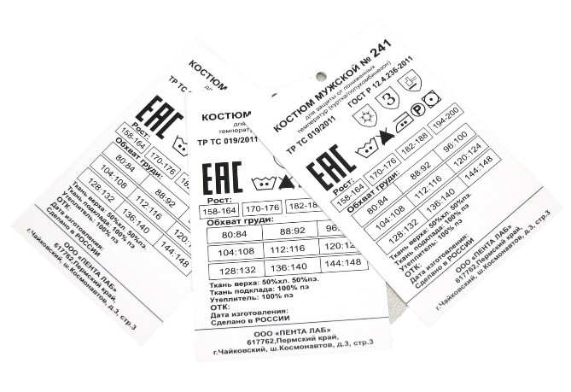

Slide 37
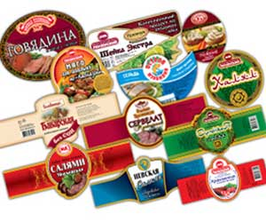
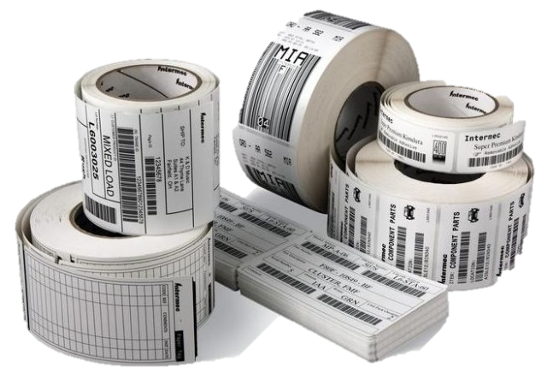
Функции маркировки
информативная
идентифицирующая
эмоциональная
мотивационная

Slide 38
Маркировка содержит:
основополагающую товарную информацию, предназначенную для идентификации товара (вид и наименование товара, масса, изготовитель, дата выпуска, срок хранения);
коммерческую товарную информацию, которая представляет дополняющие сведения о товаре и предназначена больше для посредников, изготовителей и продавцов (штриховые коды, документы по качеству, ассортиментные номера, артикулы);
потребительскую товарную информацию – сведения о товаре, показывающие выгоды его применения и предназначенные для создания потребительского предпочтения (пищевая ценность, состав, экологическая чистота).

Slide 39
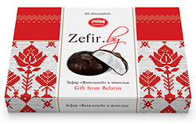
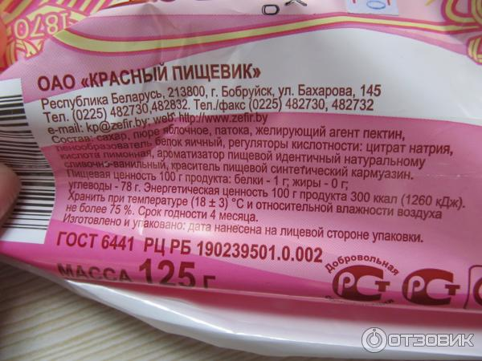
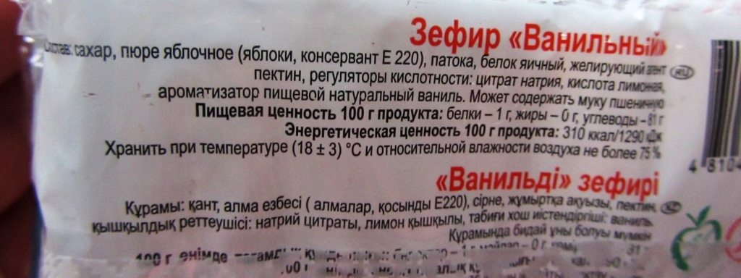
Производственная маркировка
- это текст, условные обозначения или рисунок, нанесенные изготовителем на упаковку товара или на другие носители информации.

Slide 40
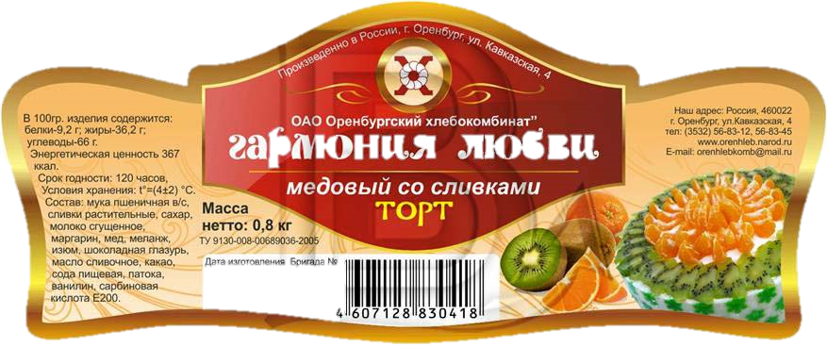
Виды производственной маркировки
Этикетка - самостоятельный носитель информации, который прикрепляется к товару или наносится типографским способом. Содержит наименование продукции, товарный знак, состав, артикул, размер, штриховой код, срок годности, инструкции по использованию.

Slide 41
Виды производственной маркировки
Кольеретка - разновидность этикеток, наклеиваемых на горлышко бутылок с алкогольными, безалкогольными напитками и пивом. Самостоятельного значения без основной этикетки не имеют, могут содержать наименование напитка, изготовителя.

Slide 42
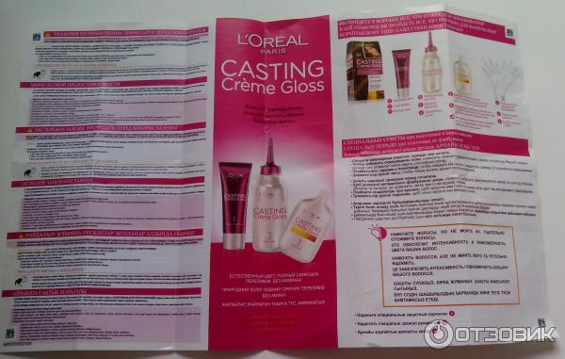
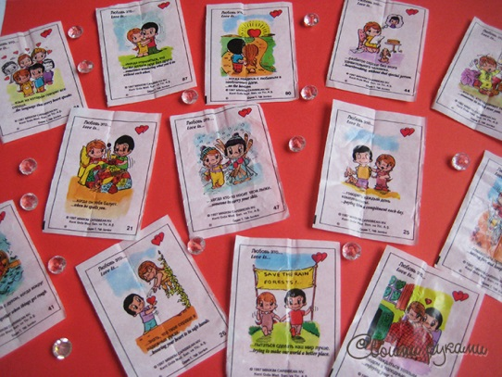
Виды производственной маркировки
Вкладыш - разновидность этикеток. Содержит краткие сведения о товаре или изготовителе, иногда краткую характеристику потребительских свойств, меры предосторожности, инструкции по сборке, рецепты приготовления блюд, купоны.

Slide 43
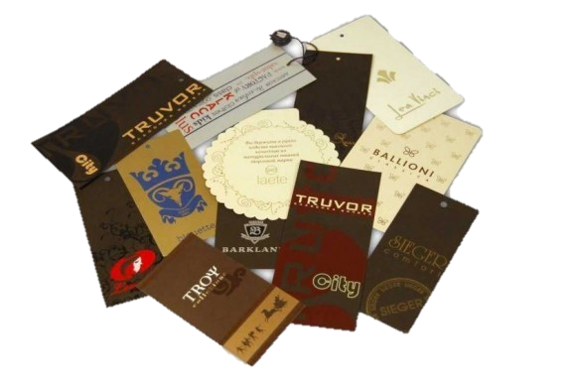
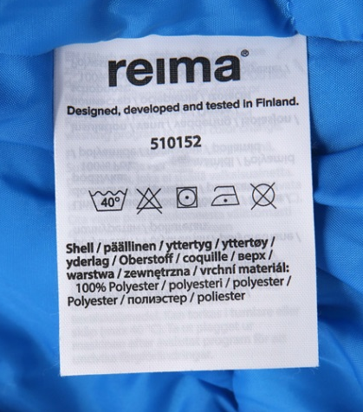
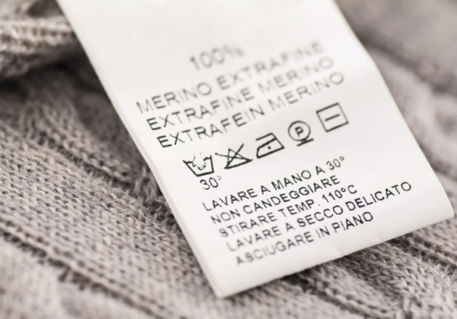
Виды производственной маркировки
Ярлык и бирка - подвешиваются, приклеиваются к товару. Ярлыки обычно содержат наименование товара, изготовителя, адрес, цену, дату выпуска. Бирки обычно указывают только наименование товара или товарный знак, фирменный знак.

Slide 44
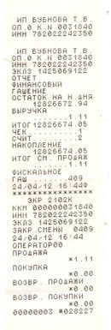
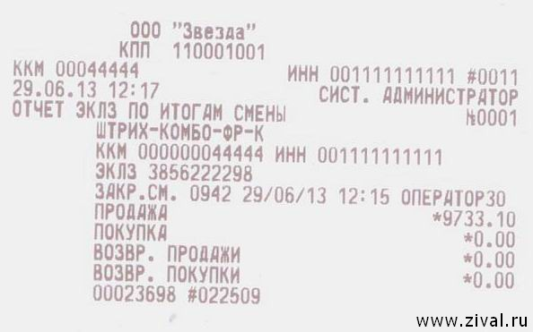
Виды производственной маркировки
Контрольная лента - носитель краткой дублирующей информации, предназначенный для контроля или восстановления сведений при утрате этикетки, бирки или ярлыка.

Slide 45
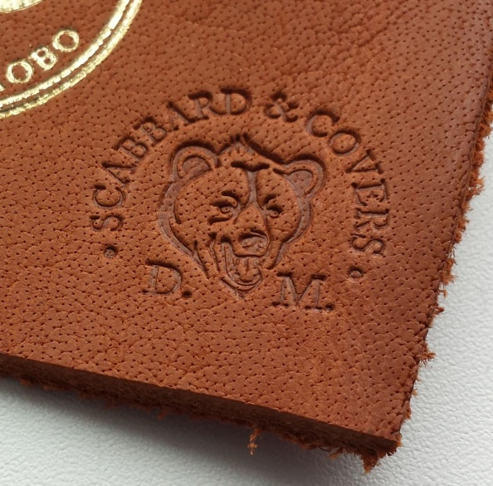
Виды производственной маркировки
Клейма и штампы - носители информации, предназначенные для нанесения идентифицирующих условных обозначений на товары, упаковку, этикетки с помощью специальных приспособлений.

Slide 46
Виды производственной маркировки
Штрихкод - присваивает каждому товару индивидуальный код, позволяющий получить информацию о производителе, самом товаре, являющийся основой для учета, анализа и планирования производства и продажи товаров на внутреннем и внешнем рынках.

Slide 47
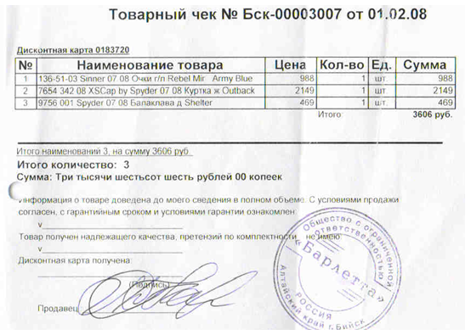
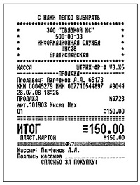
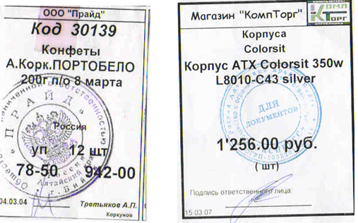
Торговая маркировка
– это текст, условные обозначения или рисунок, нанесенные на товарные или кассовые чеки, упаковку.

